Slide 1
Surf-Forecaster
“Un enfoque para predicción del oleaje basado en análisis de regresión con técnicas de aprendizaje supervisado”
Maximiliano Paolucci
Esteban Wagner
Notes:
A continuacion presentaremos el trabajo final para la carrera de ingenieria en Sistemas….
En el presente trabajo utilizamos tecnicas de aprendizaje de maquina para refinar los pronosticos de Alta Mar y asi poder brindar un pronostico mas preciso en la cercania de la costa para cada playa en particular.

Slide 2

Agenda
Contexto
Problemática
Aprendizaje de máquina
Propuesta
Caso de estudio
Experimentación
Surf-Forecaster
Conclusiones
Notes:
* Dividiremos la exposicion en dos partes. En la primera les voy contar la problematica, la solucion propuesta y el caso de estudio.
* Mientras que maxi les contara acerca de los resultados obtenidos; la aplicacion desarrollada y las conclusiones.

Slide 3
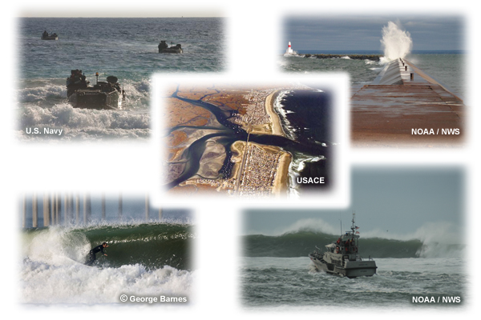
Contexto (1)
Olas en la costa

Slide 4
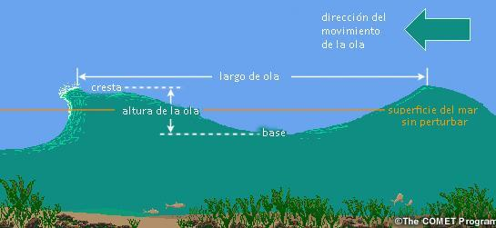
Contexto (2)
Parámetros de ola

Slide 5
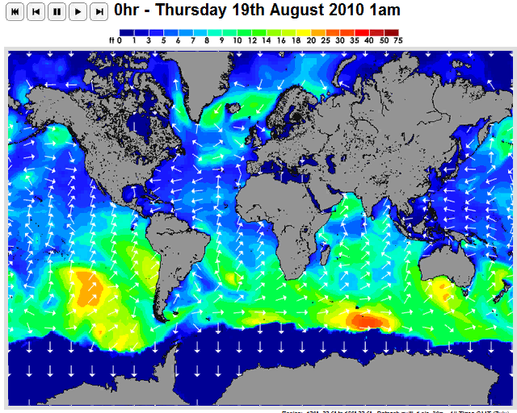
Contexto (3)
Prónosticos de olas – WaveWatch III

Slide 6
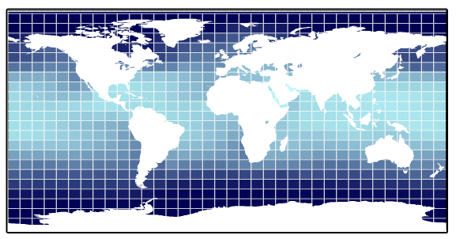
Contexto (4)
WaveWatch III
Particionamiento del oceáno en grillas.

Slide 7
Agenda
Contexto
Problemática
Aprendizaje de máquina
Propuesta
Caso de estudio
Experimentación
Surf-Forecaster
Conclusiones

Slide 8
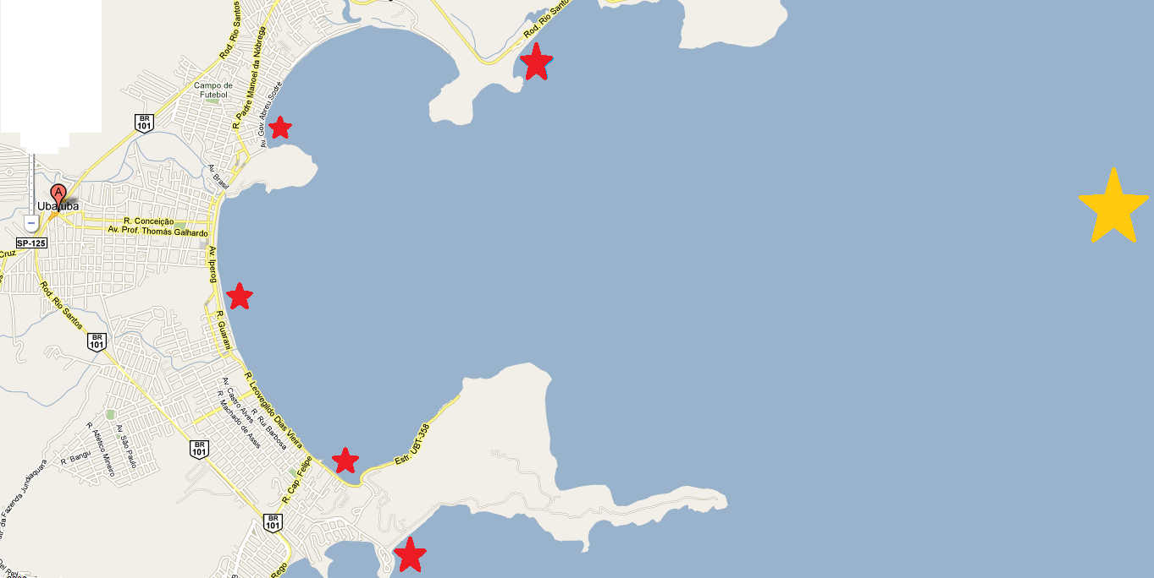
Problemática (1)
WaveWatch III
Falta de precisión en la cercania de la costa

Slide 9
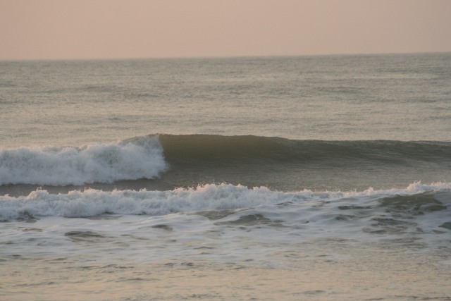


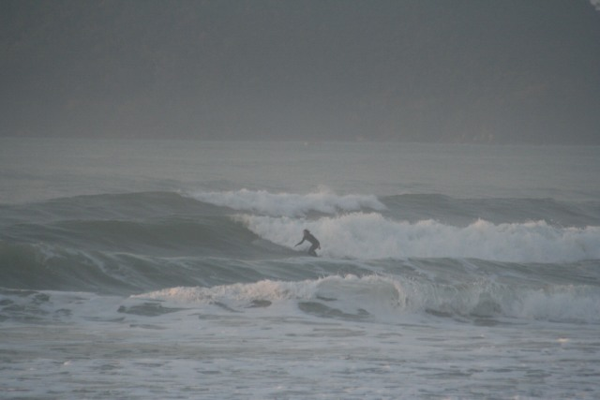
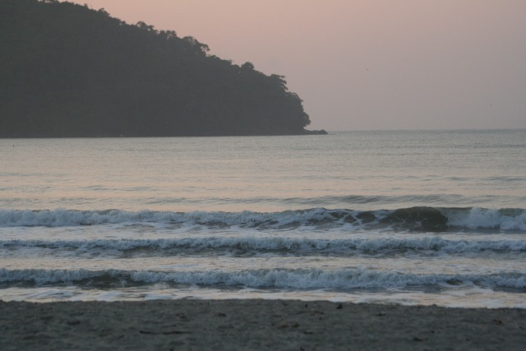
Problemática (2)
WaveWatch III:
Altura: 1.7 mts
Dirección: Sur
Periodo: 12 seg.
Altura Observada: 0.5 mts
Brazil, Ubatuba, Toninhas
Altura Observada: 0.2 mts
Altura Observada: 1.7 mts
Brazil, Ubatuba, Prumirim
Brazil, Ubatuba, Playa Grande

Slide 10
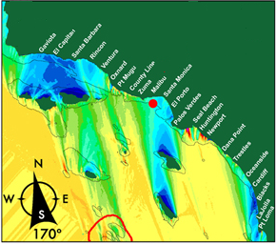
Problemática (3)
Modelos de prediccion cerca de la costa
Refinan las predicciones del modelo WaveWatch
Costosos de Implementar:
Datos de batimetría
Parametrización.

Slide 11
Agenda
Contexto
Problemática
Aprendizaje de máquina
Propuesta
Caso de estudio
Experimentación
Surf-Forecaster
Conclusiones

Slide 12
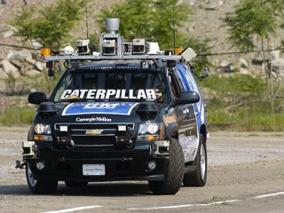
Aprendizaje de Máquina (1)
“ El estudio de algoritmos computacionales que mejoran automáticamente a partir de la experiencia ” – T.Mitchell

Slide 13
Aprendizaje de Máquina (2)
Aprendizaje Supervisado
Atributos del Estado del Clima Campo de Golf |  |  |  | Atrib de Clase
Cielo | Viento(Dir) | Viento(Vel) | Lluvia | Jugar
Nublado | Oeste | 8 | NO | Si
Nublado | Oeste | 25 | Intensa | No
Despejado | Sur | 50 | NO | No
Álgoritmo de Aprendizaje de Máquina
Clasificador

Slide 14
Aprendizaje de Máquina (3)
Utilización
Cielo | Viento | Viento | Lluvia
Nublado | Oeste | 8 | NO
Nublado | Oeste | 25 | Intensa
Despejado | Sur | 50 | NO
Clasificador
Clasificación
Si
No
Si

Slide 15
Aprendizaje de Máquina (4)
Aprendizaje Supervisado
Clasificación
Regresión
Cielo | Viento(D) | Viento(V) | Lluvia | Jugar
Nublado | Oeste | 8 | NO | Si
Nublado | Oeste | 25 | Intensa | No
Despejado | Sur | 50 | NO | No
Cielo | Viento(D) | Viento(V) | Lluvia | Tiempo Jugado
Nublado | Oeste | 8 | NO | 20
Nublado | Oeste | 25 | Intensa | 0
Despejado | Sur | 50 | NO | 10

Slide 16
Aprendizaje de Máquina (5)
Evaluación
Instancias de prueba
Clasificador
Predicción
20
10
100
Valor real
18
10
110
==?
Medidas de rendimiento regresión:
Correlación [-1, 1]
Error Absoluto Medio

Slide 17
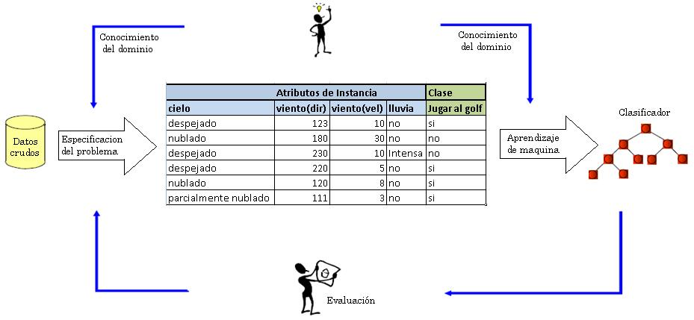
Aprendizaje de Máquina(6)
Proceso de Aprendizaje
Cielo | Viento | Viento | Lluvia | Jugar
Nublado | Oeste | 8 | NO | Si
Nublado | Oeste | 25 | Intensa | No
Despejado | Sur | 50 | NO | No

Slide 18
Agenda
Contexto
Problemática
Aprendizaje de máquina
Propuesta
Caso de estudio
Experimentación
Surf-Forecaster
Conclusiones

Slide 19
Propuesta (1)
Clasificador por Ola

Slide 20
Propuesta (2)
Predicción de oleaje utilizando aprendizaje de máquina
Álgoritmo de Aprendizaje
De
Maquina
Clasificador
Alta Mar
Obs.Visual
Alta Mar
Obs Visual
Alta Mar
Obs Visual

Slide 21
Propuesta (3)
Predicción de oleaje en la cercania de la costa
Instancias sin clasificar
Estado Alta Mar 1
Estado Alta Mar 2
Estado Alta Mar 3
Clasificador
Altura en la Playa X
1.5 mts
2.3 mts
1.0mts

Slide 22
Propuesta (4)
Objetivos
Comparar el rendimiento de diferentes algoritmos de regresión para un caso de estudio específico
Implementación de un sistema de predicción de oleaje que incorpore la mejor de las técnicas de aprendizaje de máquina estudiadas

Slide 23
Agenda
Contexto
Problemática
Aprendizaje de máquina
Propuesta
Caso de estudio
Experimentación
Surf-Forecaster
Conclusiones

Slide 24
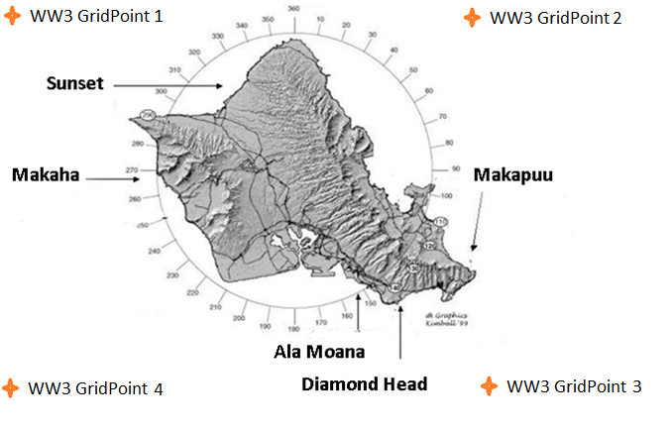
Caso de estudio (1) - Lugar
Oahu, Hawaii
Histórico observaciones visuales
Histórico WaveWatch III

Slide 25
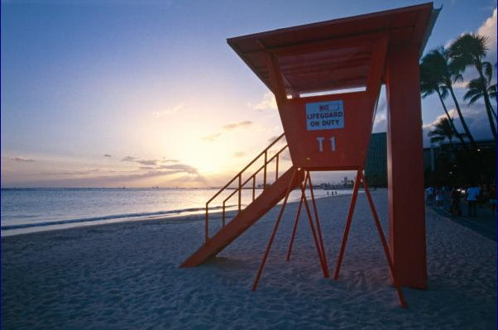
Caso de estudio (2) - Datos
Observaciones Visuales
Relevadas por el servicio
de Guardavidas local
Verificadas por un conjunto
de expertos de la zona
Disponibles para los años 1967 – 2004
Reportadas en HSF.(Hawaiian Scale Feet)
Observación de la altura de la ola máxima registrada durante el día.
Conjunto de datos destinados a investigación

Slide 26
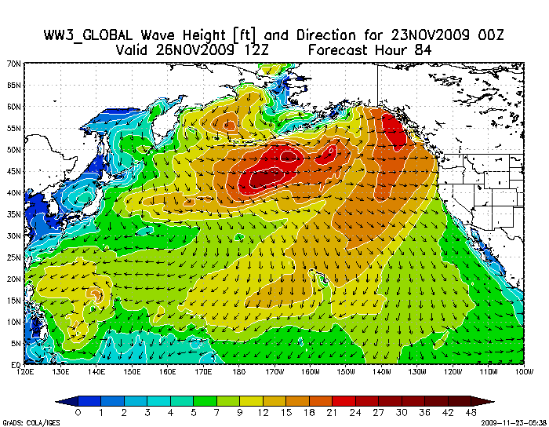
Caso de estudio (3) - Datos
Histórico de datos de alta mar
Provisto por la agencia NOAA
Proveen:
Dirección, Altura, Período de olas.
Dirección y Velocidad del viento.
Disponibles desde 1997-2004
Intervalo cada 3 horas
Olas medidas en TTC(Trough To Crest)
Pronósticos diarios descargados a través de internet

Slide 27
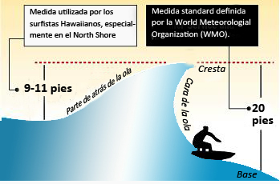
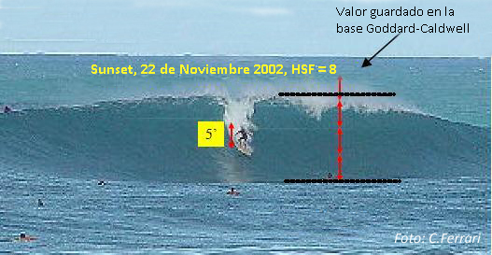
Preprocesamiento (1)
Normalización de las unidades de reporte de olas

Slide 28
Preprocesamiento (2)
Acoplamiento Observacion Visual – WaveWatchIII
Filtrado de todos los WW3 que no pertenecen al horario de luz solar
Seleccionar el reporte WW3 de mayor altura de cada día

Slide 29
Preprocesamiento (3)
Modelos de Instancias:
“WW3SimpleStrategy”:
{Altura, dirección, periodo, observación }
“WW3TwoGridPointStrategy”:
{AlturaX1, direcciónX1, periodoX1, AlturaX2, promedioX2, periodoX2, observación}
“WW3LastNLecturesStrategy”:
{Altura T1, dirección T1, período T1,…, altura Tn, dirección Tn, periodo Tn, observación}
“WW3LastNDaysStrategy”:
{Altura T1, dirección T1, período T1,…, altura Tn, dirección Tn, periodo Tn, observación}

Slide 30

Agenda
Contexto
Problemática
Aprendizaje de máquina
Propuesta
Caso de estudio
Experimentación
Surf-Forecaster
Conclusiones

